Slide 1
Periodisk evaluering MTKJ 2021-22
Oppsummering fra rapport 8. mars 2022
Sigurd Skogestad
9. sep. 2022

Slide 2
Programråd MTKJ, vår 2022
Leder: Sigurd Skogestad
Kjemisk prosessteknologi: Hanna Knuutila
Kjemi: Solon Oikonomopoulos
Materialteknologi: Sondre Kvalvåg Schnell (vara: Hilde Lea Lein)
Bioteknologi: Anita Nordeng Jakobsen
3 studenter: Jakob Ravnestad, Mathilde Juell, Håkon Ulvik
Ekstern: Sigrid Lædre (SINTEF) og Torfinn Haaland (GE Healthcare)
Sekretær: Hege Johannessen

Slide 3
Dagens MTKJ-studium
(etter endringer jan. 2022)
Integrert 5-årig master i «industriell kjemi og bioteknologi»
2 ½ år felles (nesten)
  Valg mellom Biokjemi 1 og Materialteknologi i 5. semester
2 ½ år spesialisering. Fire valg (og fire institutter):
  Bioteknologi
  Kjemi (organisk, analytisk, teoretisk)
  Kjemisk prosessteknologi
  Materialkjemi

Slide 4
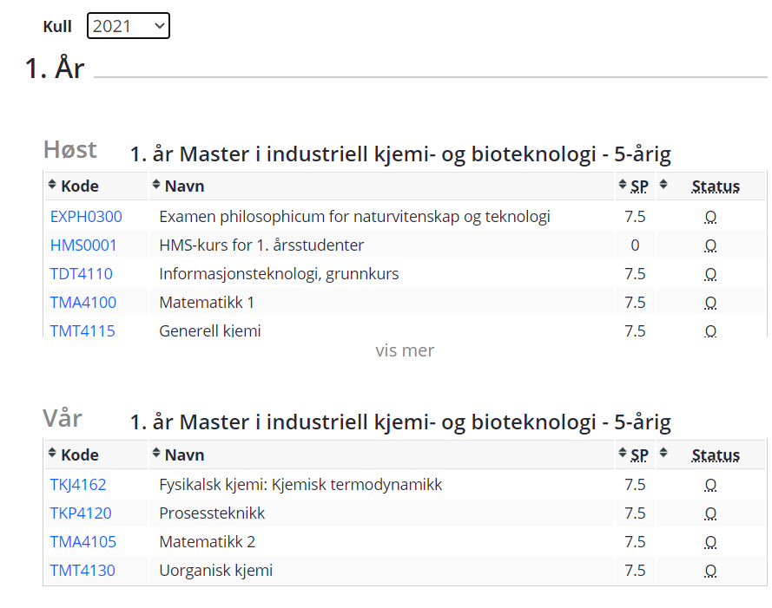
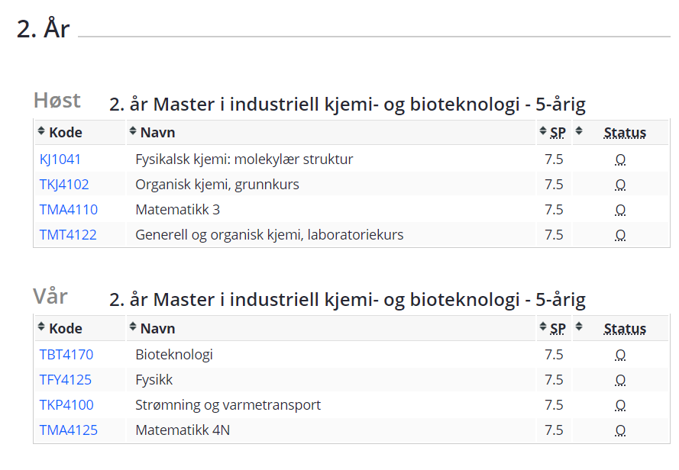
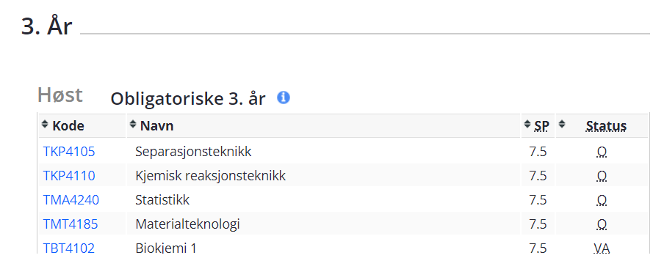
Ida-Marie Høyvik / Eirik Kjønstad
Elisabeth Jacobsen
Svein Sunde
Innføringsemne
Espen Sandnes
Titus van Erp
Berit Løkensgard Strand
Johannes Jäschke
Hanna Knuutila
Mari-Ann Einarsrud
Jana Jakobsen
Jia Yang
Hilde Lea Lein
Overgangsording 2021 og 2022: Velg en.
Ser ut til å bli permanent
Finn Aachmann ++

Slide 5
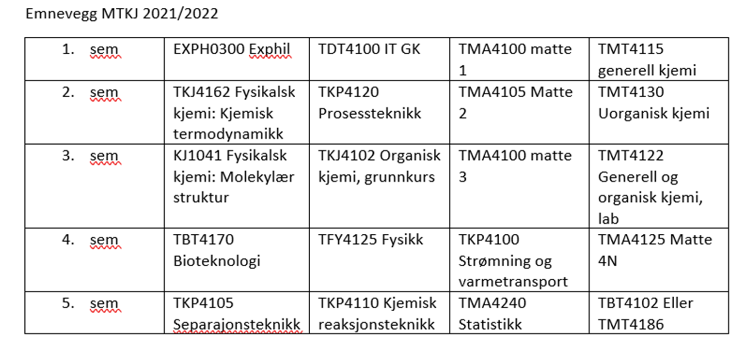
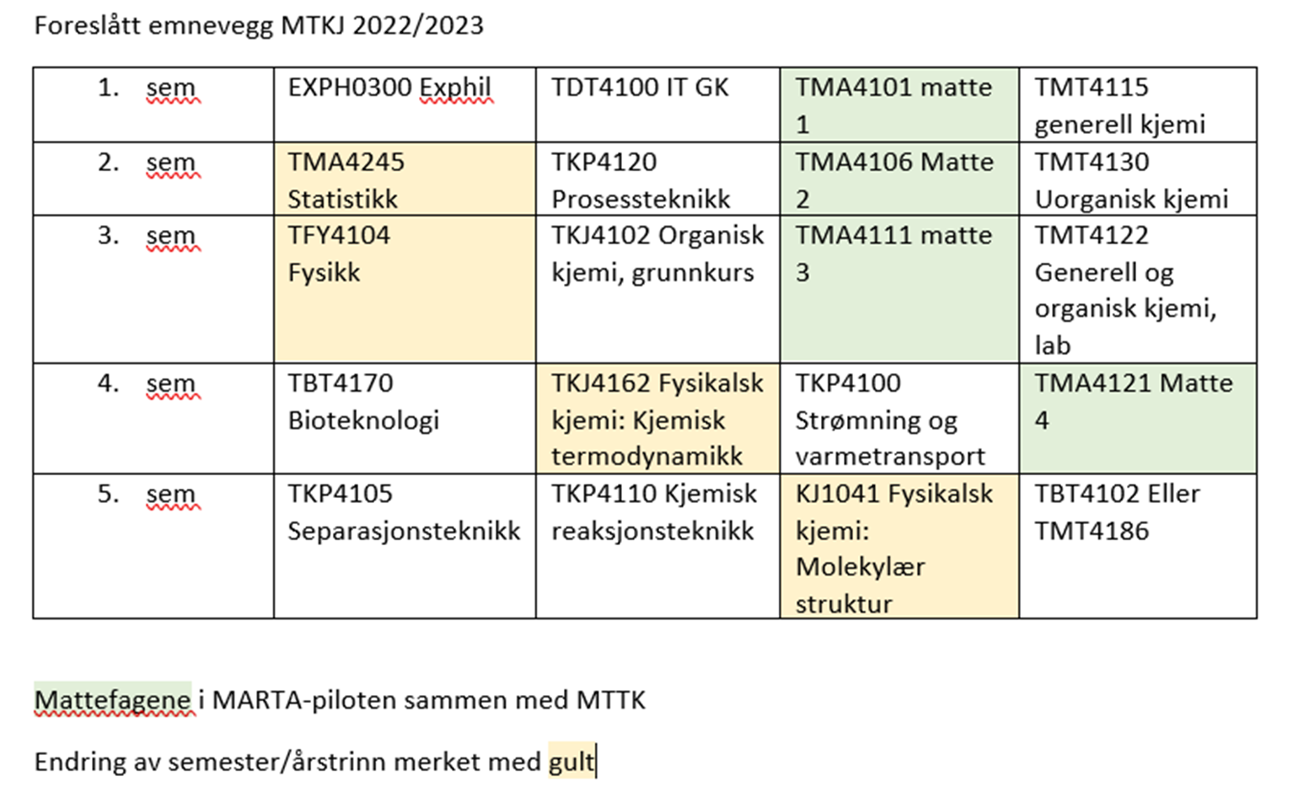
NY fra høsten 2022
Knut Rolstad
Biokjemi 1 eller Materialteknologi

Slide 6
Periodisk evaluering MTKJ 2021
Sist gang var i 2016
Mål: «Fremtidens MTKJ-studium».
Studiet være grunnleggende slik at det holder seg relevant

Slide 7
Medlemmer av evalueringspanel MTKJ 2021
Faglærere fra programmet:
Sigurd Skogestad (leder)
Svein Sunde. Institutt for materialteknologi og faglærer innføringsemnet
Berit L. Strand, institutt for bioteknologi
Solon Oikonomopoulos, Institutt for kjemi
Vitenskapelig fra utenlandsk utdanningsinstitusjon:
Jakob Huusom, Study coordinator for chemical and biochemical engineering at DTU (from 2022).
Arbeidslivsrepresentanter
Trond Brandvik, Hydro Årdal. MTKJ i 2015, doktorgrad fra materialteknologi.
Anders Runningen, Wärtsilä Gas Solutions AS, siv.ing. MTKJ 2019.
Studenter:
Pelle Oscar Mandrup Jensen, 3. klasse, bioteknologi
Amund Andreassen, 3. klasse, prosess
Vegard Gjeldvik Jervell; 4. klasse, material
Madelen Rudolfsen; 3. klasse, organisk
Sekretær:
Hege Johannessen
I tillegg inviteres medlemmene i programrådet til å følge arbeidet og komme med innspill.

Slide 8
Konklusjon/Anbefaling
Digitalisering: Det må være en klar streng gjennom hele studiet med bruk av programmering (Python pr. i dag), slik at studentene ser programmering (Python) som et naturlig redskap i sitt daglige arbeid. Siden fagoppleggene kan endre fra år til år vil dette kreve en kontinuerlig koordinering mellom fagene.
Bærekraft: Vi mener at MTKJ er det studieprogrammet i Norge som best bygger opp den teknologiske basisen for å kunne lage et bærekraftig samfunn. Vi tenker da på basiskompetansen i kjemi, biologi, ingeniørfag og systemkompetansen. I det innledende faget i Generell kjemi kan det gis en innledende oversikt over bærekraft. Ellers skal bærekraft inngå som et element i de fleste dag, f.eks. gjennom øvinger. En mulighet for å styrke fokuset ytterligere er å innføre såkalte «Signaturfag» for bærekraft. MTKJ-studiet utmerker seg i forhold de fleste andre studiene ved NTNU ved at man lærer kjemisk teori som er grunnlaget for nye bærekraftige løsninger. Det er viktig å synliggjøre dette. Rent konkret foreslås det i emnebeskrivelsene tar inn mot slutten en setning eller to for hver emne (der det er aktuelt):
Bioteknologi: MTKJ har bioteknologi i navnet på studieprogrammet og for å understreke må det tas inn eksempler om bioteknologi i flere fag, f.eks. i prosessfagene (prosessteknikk, separasjonsteknikk, kjemisk reaksjonsteknikk). I dag inngår ikke biokjemi som en obligatorisk del av MTKJ-studiet, men det bør vurderes å ta inn noe, f.eks. i det obligatoriske bioteknologi-faget. Dette kan også gjøre det mulig å gjøre 5. semester likt for alle studentene. I dag har man en «permanent overgangsordning» der studentene må velge mellom Biokjemi 1 og materialteknologi.
Arbeidslivsrelevans. Studiet er vurdert til å dekke arbeidslivets behov godt når det gjelder det rent faglige («harde» ferdigheter). Når det gjelder de «myke» ferdigheter så kan disse styrkes ved å ta i bruk mer prosjektarbeid og muntlige presentasjoner. Disse burde telle med i sluttkarakteren, men dette synes nå vanskeligere ved at NTNUs styre har vedtatt at man fra høsten 2022 ikke lenger kan ha såkalt «mappevurdering».

Slide 9
Digitalisering
Digitalisering er et meget omfattende begrep, men i MTKJ-studiet er det primært tolket som beregningsorientert bruk av digital teknologi, dvs. programmering og numeriske metoder. De siste fire årene har programmeringsspråket i IT grunnkurs vært Python, mens det tidligere var Matlab. Gruppen for digitalisering har utarbeidet en egen rapport (vedlegg 5) som diskuterer også andre aspekter ved digitalisering som kontroll og styring, datadrevne modeller, datalagring, digital teknologi i produksjon og informasjonsinnhenting.
Når det gjelder programmering anbefales det å innføre en definert og koordinert progresjon i MTKJ-studiet og at denne progresjonen synliggjøres i emnebeskrivelsene under læringsformer og -aktiviteter, eventuelt også i beskrivelsene av studieretningene og i rekrutteringsmateriell. En mulig progresjon (streng) er gitt i rapporten (vedlegg 5).
For å sikre at alle MTKJ-studenter har et godt grunnlag innen programmering, anbefales det at faglærere i studiets første 5 semestre samles og blir enige om progresjon, oppgavefordeling og undervisningsmetodikk. Det bør settes av ressurser til veiledning i programmering i mindre grupper (4-5 studenter) i utvalgte fag. Det bør også organiseres en tilsvarende diskusjon i studiets siste halvdel.
Det vil også være av verdi om IT grunnkurs kan gjøres mer spesifikt for å dekke behovet for MTKJ-studentene.

Slide 10
Bærekraft
Sannsynligvis er MTKJ det beste av alle sivilingeniørstudiene for å skaffe seg et faglig og teknologisk grunnlag for et bærekraftig samfunn. Konkrete eksempler der kjemi inngår sentralt er CO2-fangst, energilagring (batterier), vannrensing (RAS, fiskeoppdrett, vannkjemi), brenselceller, energigjenvinning og resirkulasjonsprosesser. Studieplanen er imidlertid meget full og det synes lite realistisk med et eget emne innen bærekraft, så fokus må være på å synliggjøre og forbedre det som allerede finnes i programmet. Dette kan for eksempel bli gjort ved å vise relevante eksempler i forelesning og ved å inkludere temaet i øvingsopplegget. Det kan også kombineres med digitalisering (programmering) ved at det velges eksempler med spesiell relevans til bærekraft.
Det ble i arbeidsgruppen (se mer detaljer i vedlegg 6) diskutert hvorvidt bærekraft skal inngå i samtlige fag, eller kun i enkelte, utvalgte fag («signaturfag»). Å inkludere bærekraft i samtlige fag kan oppleves som unaturlig. Som egnede kandidater for signaturfag (hvordan bærekraft kan inngå er beskrevet i parentes) ble følgende foreslått:
TMT4115 Generell Kjemi (øvingsopplegg)
TBT4170 Bioteknologi (posteroppgave)
TKP4120 Prosessteknikk (prosjektoppgave)
TKP4105 Separasjonsteknikk (øvingsopplegg)
Eventuelt revidert materialteknologifag
Det ble diskutert å inkludere mer generelle tema innen livsløpsanalyse, ressurstilgang og eksergianalyse. Det viktigste i fagene vil fremdeles være å beholde dybdekunnskapen fagene tilbyr og ikke å trekke inn flere elementer som kan føre til at fagene oppleves som «utvannet». Det bør vurderes om mer generelle temaer og ferdigheter kan inkluderes som K-emne (alle studenter har to slike) eller ingeniørfag fra annen linje (alle studenter har ett slikt).

Slide 11
Arbeidskraftrelevans («myke» ferdigheter)
Hva som er viktig i arbeidslivet vil være avhengig av hvor man skal jobbe. Likevel er MTKJ-studiet vurdert til å dekke arbeidslivets behov godt når det gjelder det rent faglige («harde» ferdigheter). Det fokuseres derfor her på de myke ferdigheter. Eksempler på undervisningsformer som kan fremme myke ferdigheter er prosjektarbeid, problembasert læring og muntlige presentasjoner.
Det er gjort en kartlegging av de ulike fag når det gjelder undervisnings- og vurderingsformer. Sammenlignet med DTU er det mer vekt på eksamen som eneste vurderingsform. Det er en fare for at dette forsterkes ytterligere ved at NTNUs styre har vedtatt at man fra høsten 2022 ikke lenger kan ha såkalt «mappevurdering» der også prosjektoppgaver, lab, presentasjoner, osv. teller med i karakteren. Det anbefales likevel å innføre aktiviteter hvor studentene i større grad kan jobbe med prosjekt og presentasjon, selv om det ikke er mulig å la dette telle med på karakteren. På lengre siden bør det arbeides med å få tilbake mappeevaluering.

Slide 12
Bioteknologi
Bioteknologi er en av de fire studieretningene (spesialiseringene) i MTKJ-programmet, men det utmerker seg også ved at det er tatt inn i navnet på studieprogrammet. Dette er ikke misvisende for studenter som søker opptak til programmet fordi man spesialisere seg halve studiet innen bioteknologi, men det kan være misvisende for arbeidsgivere som kan tro at alle MTKJ-kandidatene kan mye bioteknologi, mens realiteten er at over halvparten kun har ett fag (TKP4170 Bioteknologi) som i tillegg er vurdert av studentene (del 3 av denne rapporten) til å være «overflatisk». På tross av dette anbefales det ikke å ta ut bioteknologi fra programnavnet. Mange av de andre fagene gir et grunnlag for arbeids med biokjemisk prosessindustri. Imidlertid bør man få inn flere bioteknologieksempler i de andre fagene (se også vedlegg 8 for mer detaljer).
For å styrke det faglige nivået for alle MTKJ-studentene kan man tenke seg å slå sammen dagens Bioteknologi og Biokjemi 1 slik studentene har foreslått (se avsnitt 4). Dette vil også frigjøre plass i studiet slik at Materialteknologi kan bli obligatorisk for alle. En sammenslåing virker imidlertid vanskelig innen begrensingen med 7,5 vekttall. Det kan være riktig at det eksisterende faget i Bioteknologi er noe «overflatisk», noe som bekreftes av at faget ikke krever noen forkunnskaper og at ingen fag bygger direkte på det. Men når man ser på innholdet i faget så er det ganske omfattende. Det omfatter cellers strukturelle oppbygging hos prokaryote og eukaryote organismer; hva liv er, og hva det er som gjør evolusjon mulig; stoffgrupper; metabolisme og energiomsetning; enzymkatalyse; prosessene fra DNA via RNA til protein; mutasjoner og mutanter; rekombinant DNA-teknologi; utveksling av DNA mellom celler; -omics teknologier; CRISPR-teknologi, applikasjoner innen industri, miljøbioteknologi, medisin og landbruk. Det er også temaer innen bærekraft. En del av dette kan være kjent for studenter som har tatt biologi på videregående, men det gjelder på langt nær alle MTKJ-studenter. Ved DTU har man to separate fag i Bioteknologi og Biokjemi med 5 vekttall hver. En slik løsning ville kanskje være mulig også på NTNU hvis mindre fag var tillatt.
På bakgrunn av dette anbefales det at dagens «overgangsordning» med valgfrihet mellom biokjemi og materialteknologi i 5. semester opprettholdes. Dette innebærer at studentene må velge bort en av de to tilsvarende studieretningene (bioteknologi eller materialteknologi) i 4. semester. Dette kan virke ulogisk siden valget av studieretning først skjer i 5. semester, men i realiteten er det neppe noe stort problem siden disse to studieretningene står lengst fra hverandre på den faglige skalaen. Dette kan også dokumenteres ved at det har vært svært få (om noen) studenter som har søkt om overgang mellom disse to retningene.

Slide 13
9.Deltagelse i Mattepilot (Marta) og flytting av fysikalsk kjemi
På heldagsmøtet i oktober 2021 ble det orientert om «matte-piloten» ved NTNU der ELSYS-programmet foreløpig er den eneste deltager (se vedlegg 9). Program for Teknisk Kybernetikk blir med fra 2022 og det ble forslått at også MTKJ blir med. «Matte-piloten» har en noe annen rekkefølge på delemnene enn det eksisterende opplegget og man har en bedre integrering med numeriske metoder, programmering og statistikk. Det søkes også en bedre samordning med behovet for matematikk i emner ved hvert program (f.eks. ELSYS eller MTKJ).
Uavhengig av dette med mattepilot, ble det på heldagsmøtet i oktober 2021 fremsatt bekymring fra studentene om at Fysikalsk kjemi termodynamikk fra 2021 var flyttet fra 4. til 2. semester. Begrunnelsen fra flyttingen var å få det før Fysikalsk Kjemi Molekylær struktur (som undervises i 3. semester), men studentene mente at termodynamikkdelen i 2. semester ble for krevende for studentene. De dokumenterte dette ved å vise til store forskjeller i eksamenskarakter for våren 2021 da to kull av MTKJ-studenter (fra 2. og 4. semester) hadde faget samtidig. Er forslag var å flytte begge Fysikalsk kjemi fagene senere (til 4. og 5. semester), men dette vurdert vanskelig siden 5. semester allerede er fullt.
En løsning som ingen tenkte på i oktober 2021 dukket opp i januar 2022 da det kom spørsmål fra de ansvarlige for «matte-piloten» om MTKJ kunne flytte Statistikk fra 5. til 2. semester fordi dette ville være gunstig for Matte 3. Da ble det plutselig mulig å «slå to fluer i en smekk» og få til den ønskete flyttingen av Fysikalsk Kjemi. Disse endringene er nå vedtatt å gjelde for studentene som begynner i 1. klasse fra høsten 2022, dvs. MTKJ blir med på den nye «matte-piloten» med statistikk i 2. semester og samtidig flyttes begge fagene i Fysikalsk Kjemi ett år senere (se vedlegg 10).

Slide 14
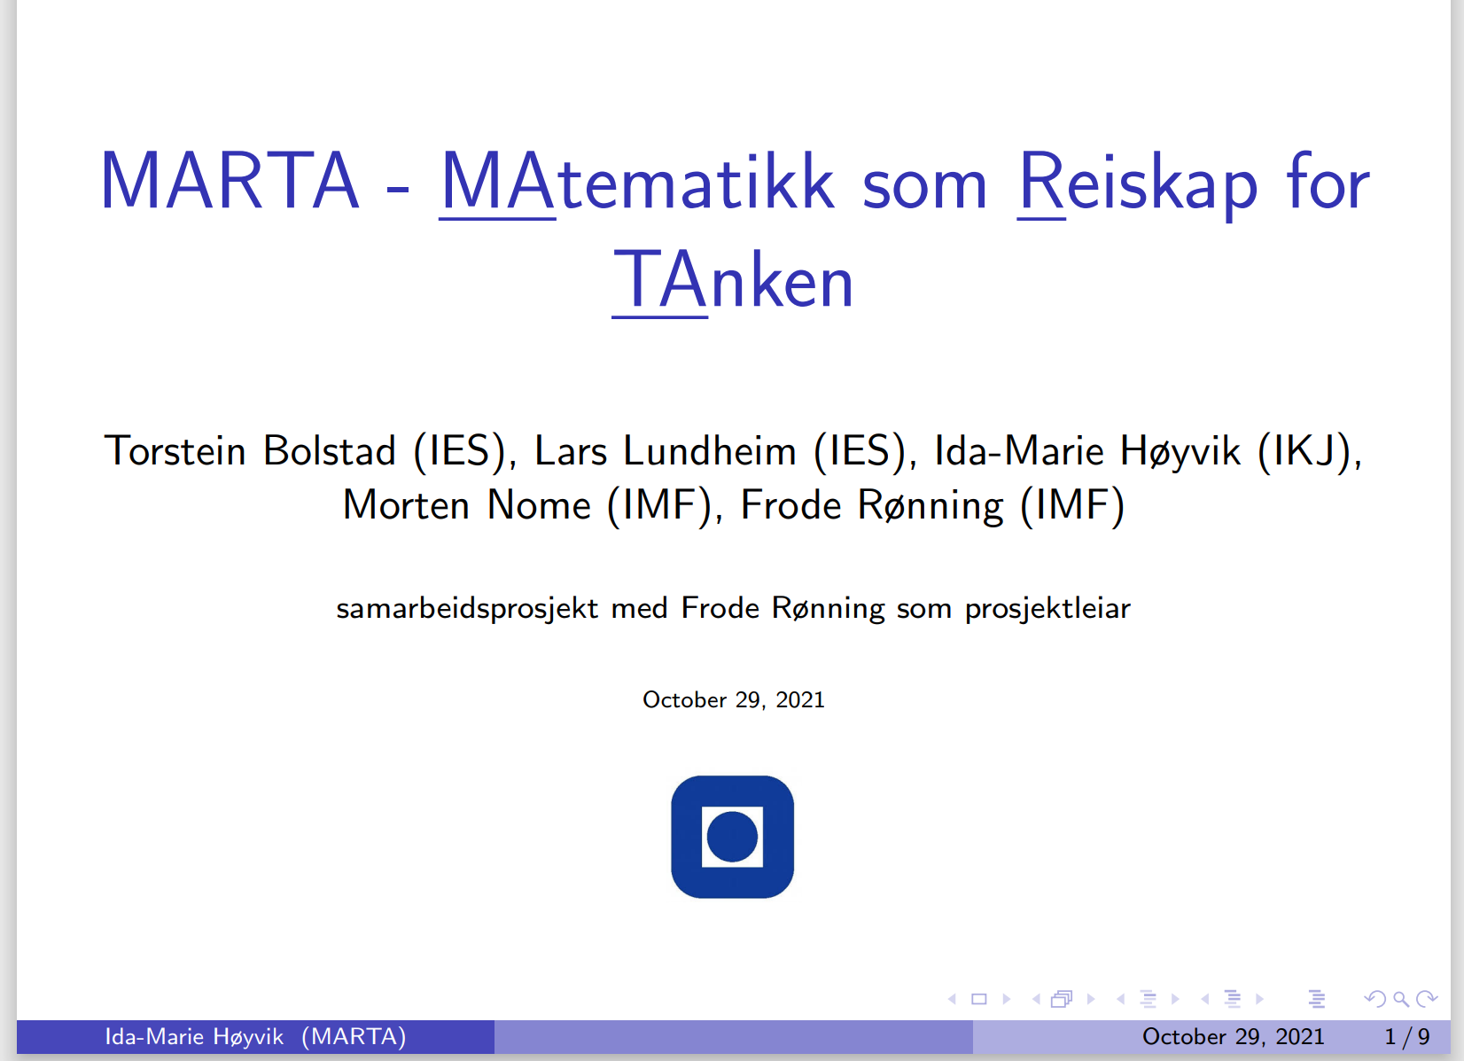

Slide 15
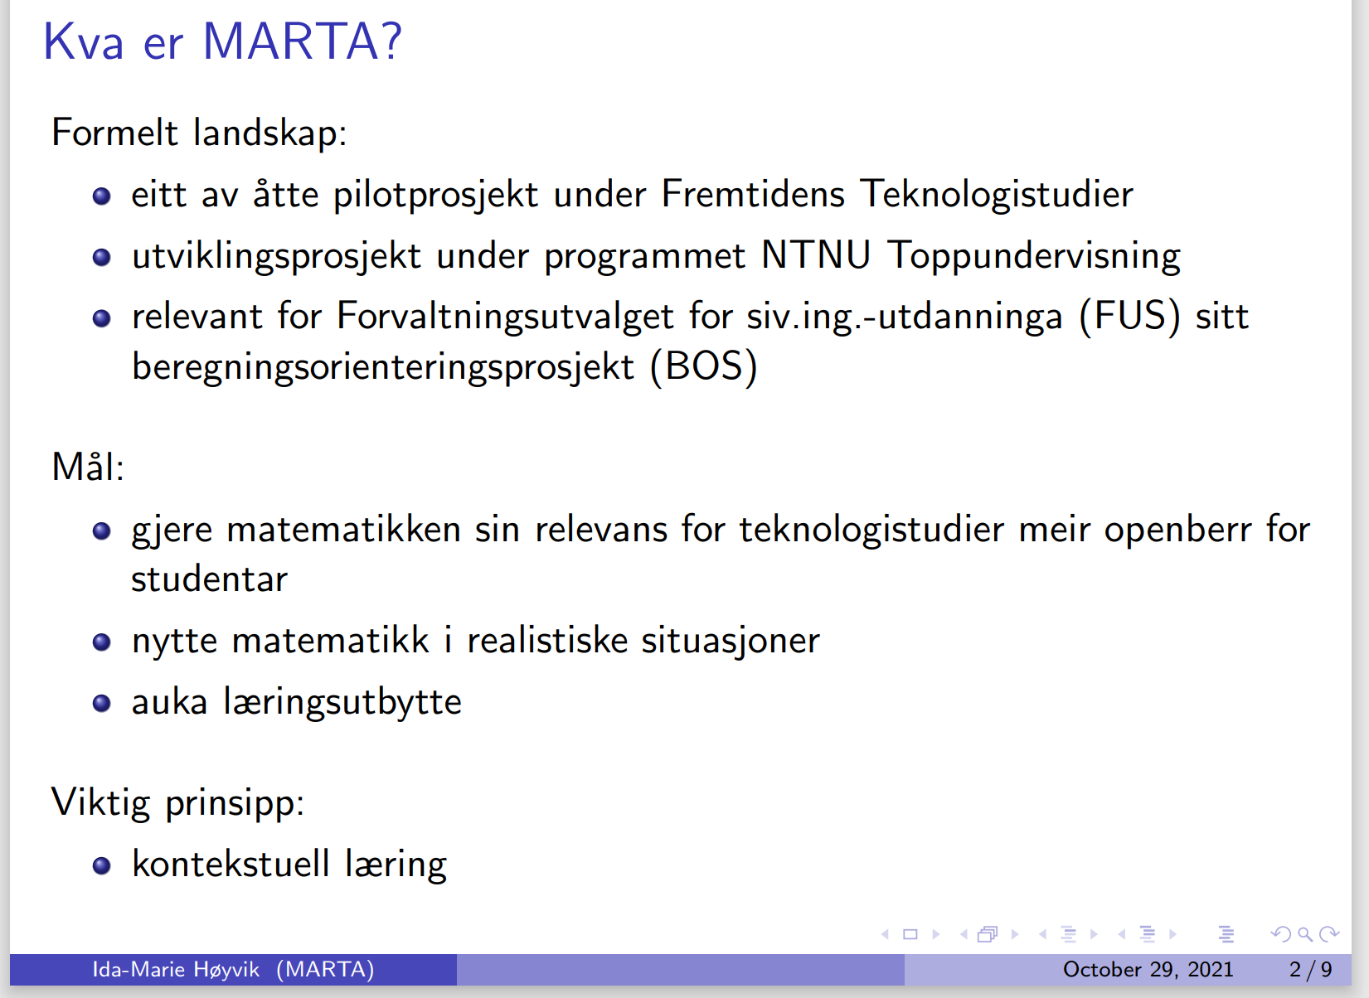

Slide 16
TMA4101 – Matematikk 1
TMA4106 – Matematikk 2
TMA4245 –Statistikk
TMA4111 – Matematikk 3
TMA4121 – Matematikk 4
Lineær algebra: Lineære likningssystemer. Gausseliminasjon. Matriseregning. Lineær uavhengighet. Egenvektorer
Kalkulus: Følger og rekker. Funksjoner av én variabel. Kontinuitet, derivasjon og integrasjon, samt anvendelser av disse. Numeriske metoder for derivasjon, integrasjon og likningsløsning. Første ordens differensiallikninger
Komplekse tall. Det komplekse planet. Polar form. Algebraens fundamentalteorem.
Lineær algebra: Egenverdier og egenrom. Vektorrom og lineæravbildninger. Indreproduktrom.
Kalkulus: Vektorvaluerte funksjoner av én variabel. Fourierrekker. Systemer av differensiallikninger. Andreordens differensiallikninger. Bølgelikningen.
1. Deskriptiv statistikk. Sannsynlighet for hendelser og stokastiske variabler. Uavhengige og avhengige stokastiske variabler. Betinget sannsynlighet.
2. En- og flerdimensjonale sannsynlighetsfordelinger. De viktigste klasser av endimensjonale sannsynlighetsfordelinger. Ekstremvariabler.
3. Parameterestimering, intervallestimering og hypotesetesting for et- og to-utvalgsdata.
4. Enkel lineær regresjon.
Tovariabel kalkulus: funksjoner av to uavhengige variable, partiellderivasjon, multiple integraler og vektorkalkulus.
Laplace- og fouriertransform
Flervariabel kalkulus, partielle differensiallikninger og kompleks funksjonsteori.

Slide 17
Koordinering mellom fag
  Programmering (Python)
  Bærekraft
  Matematikk
  Termodynamikk
  Andre

Slide 18
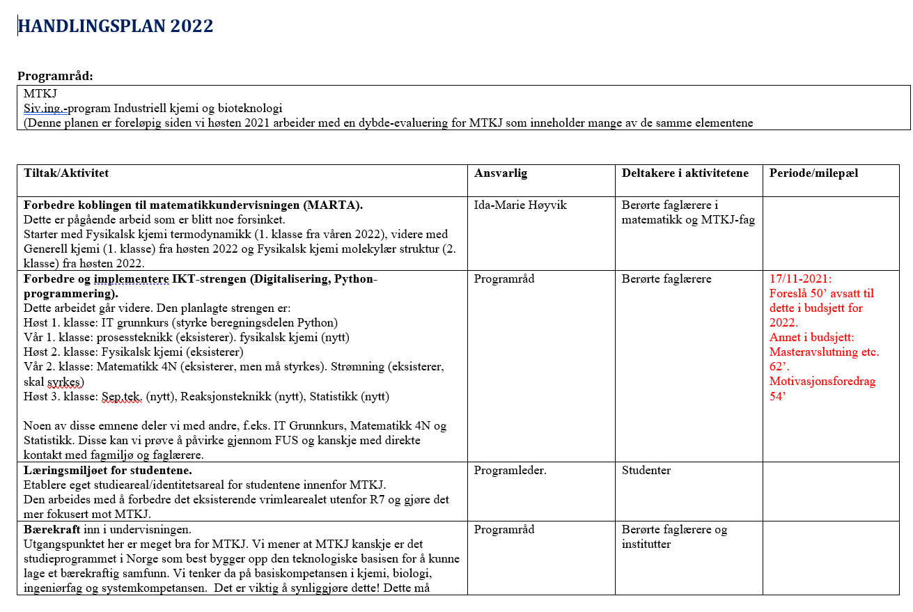

Slide 19
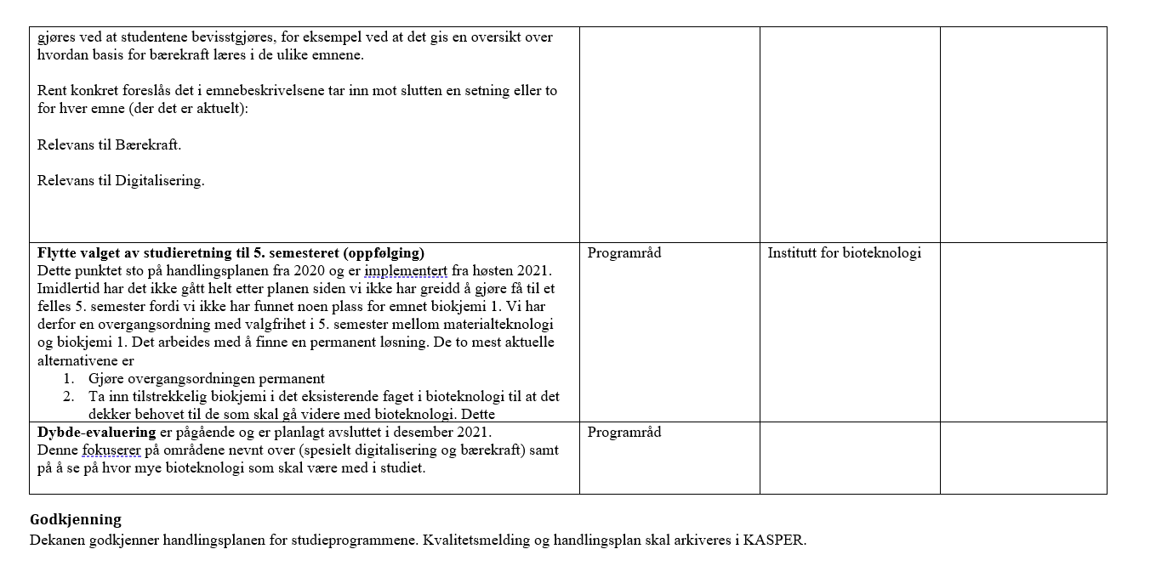

Slide 20
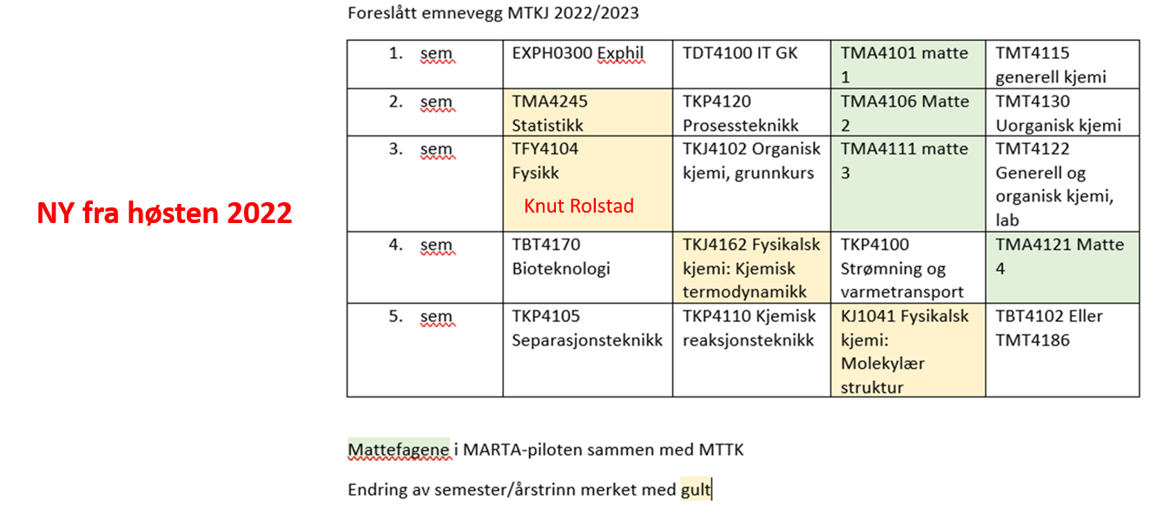
Fra Knut Rolstad:
I TFY4104 brukes Python i forbindelse med fysikklab,
der et legeme ruller langs en bane med form y(x) generert av et Python-skript.
Studentene skal implementere en enkel Euler-rutine for å løse et sett med
differensiallikninger for å kunne simulere bevegelsen til legemet som ruller,
og studere avvik mellom numerisk modell og faktiske observasjoner.

